Slide 1
涉氨制冷企业安全管理

Slide 2
目 录
1、氨怎么来? 4
2、氨的理化性质与危险特性 5
3、液氨制冷 14
4、案例 20
5、氨爆炸的原因分析 37
6、涉氨制冷企业存在的主要问题 40
7、总局对涉氨制冷企业的整改要求 60
8、检测监控设备 63
9、防护与救援 87
10、法规规章标准对涉氨制冷企业的规定 92
11、开展专项整治 104
12、漏氨处理 114
13、中毒的急救 131

Slide 3
本课件是根据原国家安监总局《关于印发涉氨制冷企业液氨使用专项治理》(管四函〔2013〕25号)文以及《涉氨制冷企业液氨使用专项治理培训教材提纲》和《涉氨制冷企业执法检查表》、《涉氨制冷企业自查自改表》的有关内容并结合本人30多年合成氨生产体会编制。

Slide 4
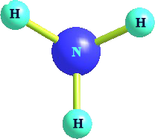
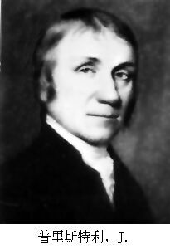
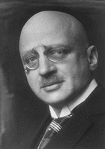
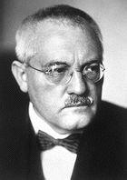
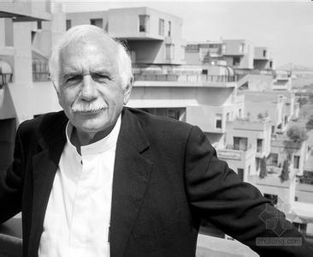
一、氨怎么来?
NH3
1774年普里斯特利(英1733—1804)加热氯化铵和氢氧化钠的混合物,利用排汞取气法,收集氨。
1904—1911德国化学家哈伯先后进行2万多次试验,取得在高压下循环分离氨的工艺并成功的运用到工业生产中。
1911年哈伯与博施、位普、米塔赫等人的合作,在德国的奥堡始建于立起第一座合成氨的工业装置,年生产能力9000t。

Slide 5
二、氨的理化特性与危险特性
(一)理化特性 :
无色有刺激性恶臭的气体
PH值:11.7(1%溶剂）
闪点(℃)-54
沸点：-33.5℃ 溶点:-77 ℃
饱和蒸汽压：506.62kPa （4.7℃）
燃烧热(KJ/moI)-316.25

Slide 6
爆炸下限(%)15
爆炸上限(%)28
引燃温度(℃)651
相对密度（水=1）0.7（-33℃）
相对蒸气密度（空气=1） 0.59
溶解性：易溶于水、乙醇、乙醚
临界压力 11.4Mpa
临界温度 132.4℃
主要用途:用作制冷剂及制取铵盐和氮肥

Slide 7
(二)危险特性
1、危险性类别 第2.3类 有毒气体
2、侵入途径 吸入
3、健康危害
低浓度氨对黏膜有刺激作用,高浓度可造 ；
成组织溶解坏死；
轻度中毒出现流泪、咽痛、声音嘶哑、咳嗽、咯痰； 眼结膜、鼻黏膜、咽部充血、水肿;
胸部X线征象符合支气管炎或支气管周围炎。
中度中毒上述症状加剧,出现呼吸困难、紫绀;胸部X线征象符合肺炎或间质性肺炎。

Slide 8
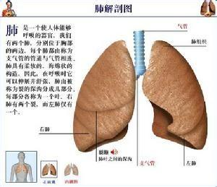
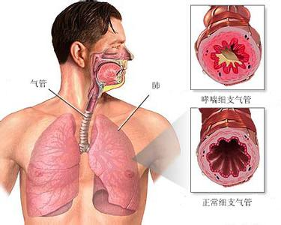
重度中毒发生中毒性肺水肿,或呼吸窘迫综合症,患者剧烈咳嗽,咯大量粉红色泡沫痰,呼吸窘迫、谵妄、昏迷、休克等。可并发气胸或纵隔气肿.高浓度氨可引起反射性呼吸停止。
燃爆危险：易燃、与空气混合能形成爆炸性混合物。

Slide 9
(三)接触控制
职业接触限值
中国 PC-TWA(mg/m3):20
PC-STEL(mg/m3)”30
美国 (ACGIH)TLV-TWA;25Pmm
TLV-STEL:35Pmm
毒理学资料
急性毒性
LD50:350mg/kg(大鼠经口)
LC50:4230ppm(小鼠吸入,1h)
2000ppm(大鼠吸入,4H)

Slide 10
工程控制：
严加密闭，提供充分的局部排风和全面通风，提供安全淋浴和洗眼设备。
呼吸系统防护 空气中浓度超标时,建议佩戴过滤式防毒面具(半面罩).紧急事态抢救或撤离时,应佩戴空手呼吸器。
监测方法：纳氏试剂比色法呼吸系统防护
空气中浓度超标时，建议佩戴过滤式防毒面具（半面罩）。紧急事态抢救或撤离时，必须佩戴空气呼吸器。

Slide 11
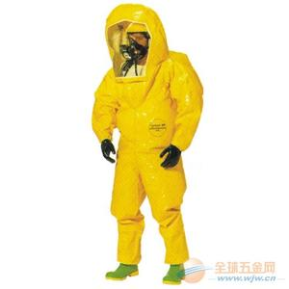
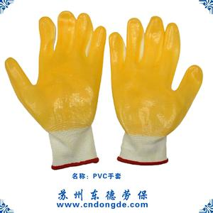
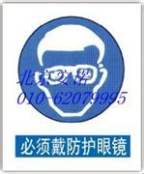
眼睛防护：戴化学安全防护眼镜
身体防护：穿防静电工作服
手防护： 戴橡胶手套
其它防护：工作现场禁止吸烟、进食和饮水。
工作完毕，淋浴更衣。保持良好的卫生习惯。

Slide 12
(四)毒理学资料
急性毒性
LD50:350Mg/Kg(大鼠经口)
LC50:4230ppm(I小鼠吸入,1h)
2000ppm(大鼠吸入,4h)
刺激性 家兔经眼:100Mg,重度刺激
亚急性与慢性毒性 大鼠,20Mg/M3,每天4h,84d,或每天5-6h,7个月,出现神经系统功能紊乱
致突变性 微生物致突变性:大肠杆菌1500PPm(3h),细胞遗传学分析”大鼠吸入9800微克/m3(16周)。

Slide 13
(五)消防措施
危险特性 与空气混合能形成爆炸性混合物（爆炸上下限15.7～27.4﹪）,遇明火、高热 能引起燃烧爆炸.与氟、氯等接触会发生剧烈的化学反应.若遇高热,容器内压增大,有开裂和爆炸的危险.
有害燃烧产物 氮氧化物
灭火方式 用雾状水、抗溶性泡沫、二氧化碳、砂土灭火.
灭火注意事项 切断气源.若不能切断气源,则不许熄灭泄漏处的火焰，消防人员必须佩戴空气呼吸器、穿全身防火防毒服,在上风向灭火。尽可能将容器从火场移至空旷处，喷水保持火场容器冷却 。
灭火剂：雾状水、抗溶性泡沫、二氧化碳、砂土。

Slide 14
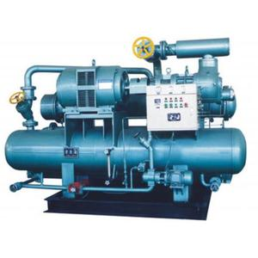
三、液氨制冷
物理特性
沸点： -33.5℃(物质由液态转变为气态的温度)
溶点:-77 ℃(熔化时的温度，是由固体到液体)
临界压力:11. 11.4Mpa
临界温度: 132.4℃
稍微加压即变液体，气化时快速吸热制冷。
氨制冷已有近150年历史,
第一台制冷机是1876年
发明的(美)

Slide 15
氨如何制冷
制冷由四大要件组成：压缩机;冷凝器；节流阀；蒸发器。
液态氨在蒸发器中吸收了制冷对象的热量，蒸发成氨蒸汽；
氨蒸汽包含着吸收来的热量被压缩机抽送到冷凝器，并压缩成高压、高温的氨蒸汽，这时候氨蒸汽中又加进了电动机的热功当量所附加的热量；冷凝器中的氨蒸汽，将热量传送给温度较低的冷却水，失去热量的氨蒸汽被冷凝成为液态氨；
节流阀将冷凝下来的液氨再有节制的补充给蒸发器，使蒸发器能够连续地工作。

Slide 16
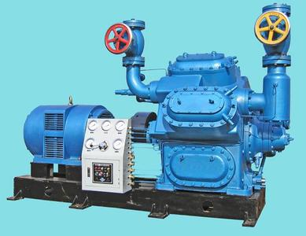
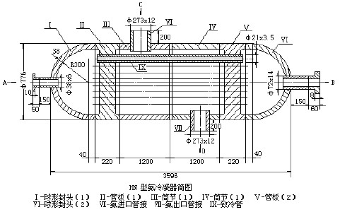
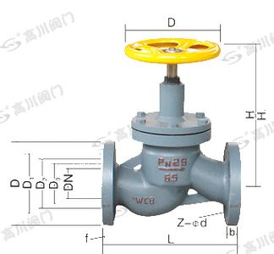
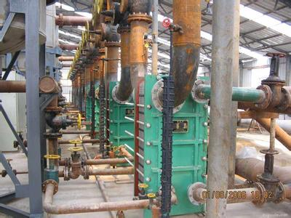

Slide 17
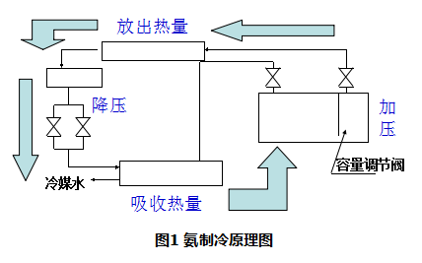
氨制冷原理
冷凝器
贮氨器
氨 压 缩 机
膨胀阀
蒸 发 器

Slide 18
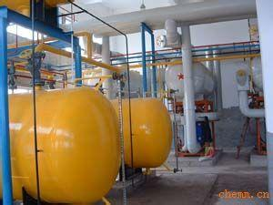
氨作为制冷剂的优点
易于获得、价格低廉、压力适中、单位制冷量大、放热系数高、几乎不溶解于油、流动阻力小，泄漏时易发现。
其缺点是：氨的绝热指数高、有刺激性臭味、有毒、易燃烧和爆炸，对铜及铜合金、锌有腐蚀作用。

Slide 19
2.不符合标准规范的氨蒸发直接制冷示意图
气氨
吸收热量
压缩机
液氨
节流阀
蒸发器
人员密集场所
液氨制冷系统

Slide 20
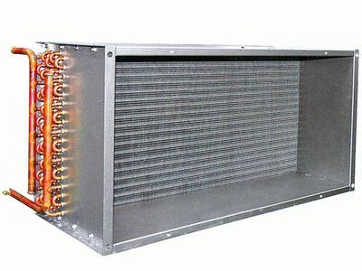
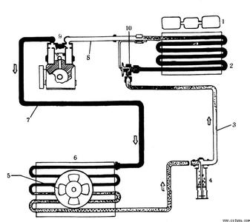
整个工作过程就是将低于－18℃的制冷对象中的热量，强制送到＋30多℃的冷却水中去，使制冷对象失去热量，温度降到我们所需要的－18℃；而冷却水吸收了热量后，又通过水蒸汽的蒸发，将热量传送给了大气。

Slide 21
四、事故案例
一、6月3日吉林宝源丰禽业公司火灾事故
2013年6月3日清晨，吉林宝源丰禽业公司发生火灾，到上午10时火势基本被控制住，但现场仍有大量浓烟冒出。从德惠市米沙子镇宝源丰禽业有限公司火灾现场救援指挥部获悉，截至6月10日，共造成121人遇难，77人受伤。
事故发生后，企业法人代表已被控制。国务院已成立特别调查组。
据吉林省消防部门介绍，本次事故系厂房氨气爆炸引发火灾。

Slide 22
事故发生经过
6月3日5时20分至50分左右，宝源丰公司员工陆续进厂工作（受运输和天气温度的影响，该企业通常于早6时上班），当日计划屠宰加工肉鸡3.79万只，当日在车间现场人数395人（其中一车间113人，二车间192人，挂鸡台20人，冷库70人）。
6时10分左右，部分员工发现一车间女更衣室及附近区域上部有烟、火，主厂房外面也有人发现主厂房南侧中间部位上层窗户最先冒出黑色浓烟。部分较早发现火情人员进行了初期扑救，但火势未得到有效控制。火势逐渐在吊顶内由南向北蔓延，同时向下蔓延到整个附属区，并由附属区向北面的主车间、速冻车间和冷库方向蔓延。燃烧产生的高温导致主厂房西北部的1号冷库和1号螺旋速冻机的液氨输送和氨气回收管线发生物理爆炸，致使该区域上方屋顶卷开，大量氨气泄漏，介入了燃烧，火势蔓延至主厂房的其余区域。

Slide 23
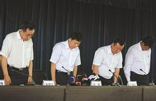
事故中，制冷机房内的1号卧式低压循环桶内液氨泄漏，其余3台高压贮氨器、9台卧式低压循环桶及液氨输送和氨气回收管线内尚存储液氨30吨。在国家安全生产应急救援指挥中心有关负责同志及专家的指导下，历经8天昼夜处置，30吨液氨全部导出并运送至安全地点。

Slide 24
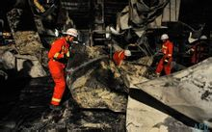
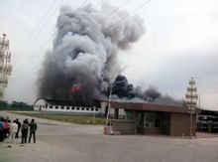
事故原因和性质
（一）直接原因。
宝源丰公司主厂房一车间女更衣室西面和毗连的二车间配电室的上部电气线路短路，引燃周围可燃物。当火势蔓延到氨设备和氨管道区域，燃烧产生的高温导致氨设备和氨管道发生物理爆炸，大量氨气泄漏，介入了燃烧。

Slide 25
造成火势迅速蔓延的主要原因：
一是主厂房内大量使用聚氨酯泡沫保温材料和聚苯乙烯夹芯板（聚氨酯泡沫燃点低、燃烧速度极快，聚苯乙烯夹芯板燃烧的滴落物具有引燃性）。
二是一车间女更衣室等附属区房间内的衣柜、衣物、办公用具等可燃物较多，且与人员密集的主车间用聚苯乙烯夹芯板分隔。
三是吊顶内的空间大部分连通，火灾发生后，火势蔓延。
四是当火势蔓延到氨设备和氨管道区域，燃烧产生的高温导致氨设备和氨管道发生物理爆炸，大量氨气泄漏，介入了燃烧。

Slide 26
造成重大人员伤亡的主要原因：
一是起火后，火势从起火部位迅速蔓延，聚氨酯泡沫塑料、聚苯乙烯泡沫塑料等材料大面积燃烧，产生高温有毒烟气，同时伴有泄漏的氨气等毒害物质。
二是主厂房内逃生通道复杂，且南部主通道西侧安全出口和二车间西侧直通室外的安全出口被锁闭，火灾发生时人员无法及时逃生。
三是主厂房内没有报警装置，部分人员对火灾知情晚，加之最先发现起火的人员没有来得及通知二车间等区域的人员疏散，使一些人丧失了最佳逃生时机。
四是宝源丰公司未对员工进行安全培训，未组织应急疏散演练，员工缺乏逃生自救互救知识和能力。

Slide 27
间接原因
1.宝源丰公司安全生产主体责任根本不落实。
（1）企业出资人即法定代表人根本没有以人为本、安全第一的意识，严重违反党的安全生产方针和安全生产法律法规，重生产、重产值、重利益，要钱不要安全，为了企业和自己的利益而无视员工生命。
（2）企业厂房建设过程中，为了达到少花钱的目的，未按照原设计施工，违规将保温材料由不燃的岩棉换成易燃的聚氨酯泡沫，导致起火后火势迅速蔓延，产生大量有毒气体，造成大量人员伤亡。

Slide 28
（3）企业从未组织开展过安全宣传教育，从未对员工进行安全知识培训，企业管理人员、从业人员缺乏消防安全常识和扑救初期火灾的能力；虽然制定了事故应急预案，但从未组织开展过应急演练；违规将南部主通道西侧的安全出口和二车间西侧外墙设置的直通室外的安全出口锁闭，使火灾发生后大量人员无法逃生。
（4）企业没有建立健全、更没有落实安全生产责任制，虽然制定了一些内部管理制度、安全操作规程，主要是为了应付检查和档案建设需要，没有公布、执行和落实；总经理、厂长、车间班组长不知道有规章制度，更谈不上执行；管理人员招聘后仅在会议上宣布，没有文件任命，日常管理属于随机安排；投产以来没有组织开展过全厂性的安全检查。

Slide 29
（5）未逐级明确安全管理责任，没有逐级签订包括消防在内的安全责任书，企业法定代表人、总经理、综合办公室主任及车间、班组负责人都不知道自己的安全职责和责任。
（6）企业违规安装布设电气设备及线路，主厂房内电缆明敷，二车间的电线未使用桥架、槽盒，也未穿安全防护管，埋下重大事故隐患。
（7）未按照有关规定对重大危险源进行监控，未对存在的重大隐患进行排查整改消除。尤其是2010年发生多起火灾事故后，没有认真吸取教训，加强消防安全工作和彻底整改存在的事故隐患。

Slide 30
对事故有关责任人员及责任单位的处理建议
（一）因在事故中死亡、免予追究责任人员。
1、蒋铁铀，宝源丰公司工厂厂长，工厂生产管理负责人。
2、周绍岩，宝源丰公司工厂动力部主任，工厂生产车间电气管理负责人。
根据调查事实和有关法律规章，
对长春市公安消防支队净月消防大队长吕彦东，
德惠市公安消防大队防火参谋高伟，
德惠市米沙子镇党委副书记、镇长刘真祥，
宝源丰公司董事长贾玉山，
宝源丰公司总经理张玉申等
１９人移送司法机关处理。

Slide 31
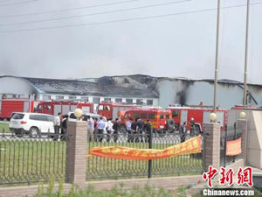
(二)根据调查事实和有关法律规章，
对长春市公安消防支队净月消防大队长吕彦东，
德惠市公安消防大队防火参谋高伟，
德惠市米沙子镇党委副书记、镇长刘真祥，
宝源丰公司董事长贾玉山，
宝源丰公司总经理张玉申等
１９人移送司法机关处理。

Slide 32
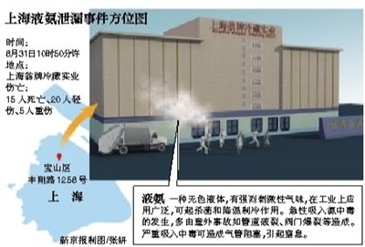
二、上海翁牌冷藏实业有限公司发生液氨泄漏事故
8月31日10时50分左右，位于上海市宝山区丰翔路1258号的上海翁牌冷藏实业有限公司发生液氨泄漏事故。截至14时，事故已造成15人死亡，8人重伤，17人轻伤。
资料显示，坐落于上海西侧外环线附近一个工业园内的上海翁牌冷藏实业有限公司，是集水产进出口贸易、物流、
收购、加工、冷藏、销售为一体的综合性大型企业。

Slide 33
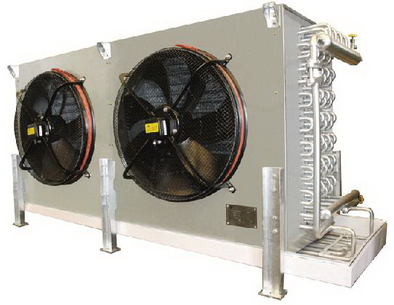
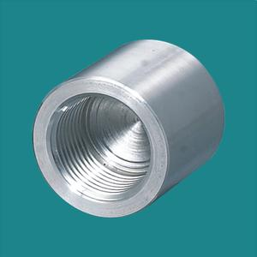
事故发生的直接原因是
作业人员采用热氨融霜方式，导致发生液锤现象，压力瞬间升高，致使存有严重焊接缺陷的单冻机回气集管管帽脱落，造成氨泄漏。(利用制冷系统的热氨气进行融霜，其热能分布均匀，融霜时间短，融霜更彻底，比其它融霜方式更节省能源；进入库内的热量少，利用系统废热没有其它附加能耗。)
热融霜风机 管帽

Slide 34
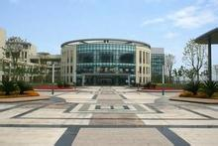
管理原因是：
上海翁牌冷藏实业有限公司违规设计、施工和生产，主体建筑竣工验收后擅自改变功能布局，水融霜设备缺失，相关安全生产规章制度和操作规程不健全，岗位安全培训缺失、特种作业人员未取证上岗等。
宝山区政府、宝山城市工业园区管委会、区质量技监局、区安全监管局、区规土局以及区公安消防支队履职不力。

Slide 35
事故处理
1、对上海翁牌冷藏实业有限公司法定代表人翁文斌、安全经理缪柏强、技术工程师孙晋快等5人移送司法机关，依法追究刑事责任。
2、宝山城市工业园区规土所所长助理袁兴虎降级处分，宝山区规土局副局长王忠民记过处分，宝山区质量技监局特种设备安全监察科科长段海东降级处分，宝山区质量技监局局长孙晓峰记过处分、副局长陈岸记大过处分，宝山区安全监管局局长周健德警告处分、副局长赵建华记过处分。

Slide 36
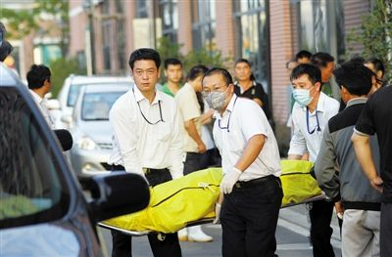
宝山区公安消防支队副支队长叶永飞记大过处分，宝山城市工业园区党工委副书记徐正康党内严重警告处分，宝山城市工业园区党工委副书记、管委会主任徐林彬撤销党内职务、行政撤职处分，宝山城市工业园区党工委书记、管委会副主任顾英党内严重警告处分，宝山区副区长秦文波记大过处分。

Slide 37
五、液氨爆炸事故的原因分析
1、液氨充装过量，遇到高温，引起液氨容器或管道爆炸。根据《气瓶安全监察规程》规定，氨充装数应不大于0.53㎏/L。如10L的罐体，充装量不得超过5.3㎏，若超过5.3kg，属超量充装。即使充装当时不是满量，也是过量，当温度升到19℃时，即从过量变为满量，继续升温到25℃时，瓶内产生的压力超过了破坏应力而使瓶体爆炸。
2、液氨泄漏后与空气混合成为氨、空气的混合气体，此混合气体中的含氨量到爆炸上下限15.7～27.4﹪，遇到电焊、气割、气焊、电器线路短路等产生的明火、高热能，在密闭空间内引起爆炸。

Slide 38
3、因违章操作而可能造成的事故
（1）压力超高引起主机爆炸。如压缩机安全装置（安全阀、压力继电器、 假盖等）失灵，未启动冷凝水泵、风机或未开排气阀等违章操作，压缩机安全装置（安全阀、压力继电器等）失灵，超压引起爆炸。
（2）违章焊接压力容器或压力管道，焊接强度不够，不能承受应有的破坏应力，产生爆炸。如封头与桶体的焊接没有按技术规定，即没有采用开坡口焊，而是平焊，焊接强度不够，不能承受应有的破坏应力，成为首先产生爆炸的薄弱环节。

Slide 39
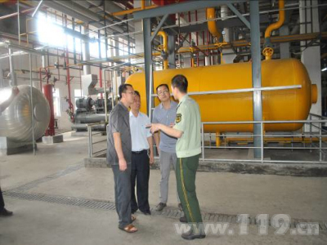
六、涉氨企业存在的主要问题
目前全国涉氨制冷企业有3万余家，近年来液氨泄漏事故多发，特别是上海翁牌冷藏实业公司发生的“8.31”重大氨泄漏事故，暴露出一些涉氨制冷企业安全生产主体责任不落实，安全基础薄弱，规章制度不健全，液氨使用管理不规范及监督检查不到位等突出问题。

Slide 40
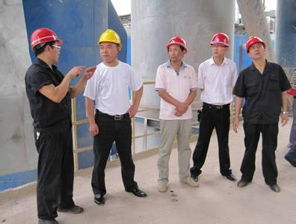
六、涉氨企业存在的主要问题
（一）设计施工不规范
1.未经正规设计；
2.设计、施工单位无资质；
3.安装施工不规范。

Slide 41
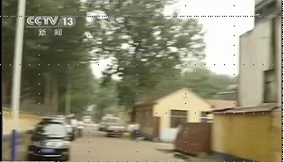
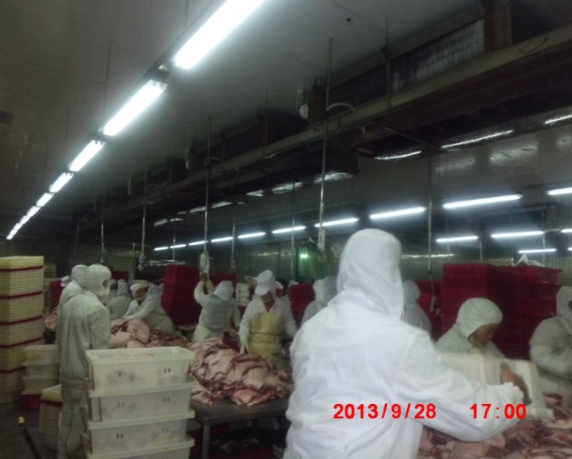
（二）设备设施不完善
1、系统布局不符合规定
安全间距不足 氨直接蒸发制冷

Slide 42
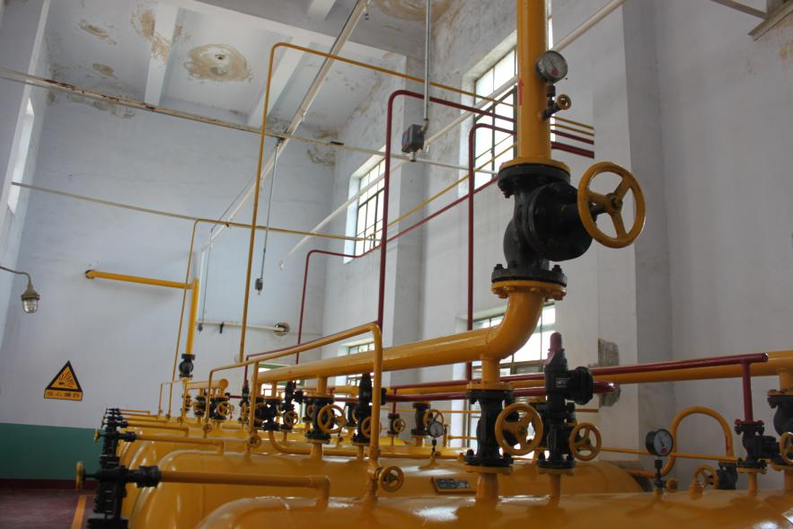
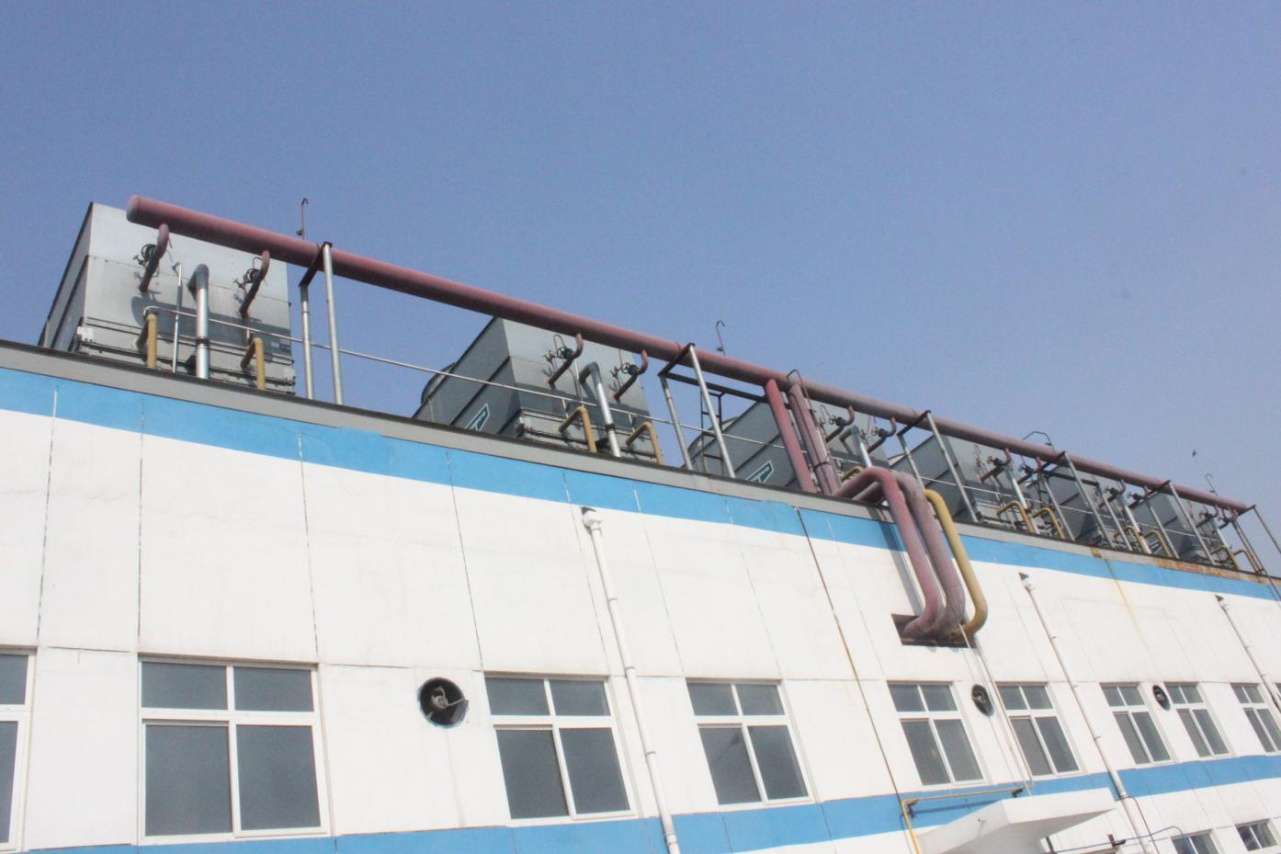
（二）设备设施不完善
2、安全设备及附件缺失
无事故排风机及喷淋装置
无风向标、避雷装置
泄压管高度不够

Slide 43
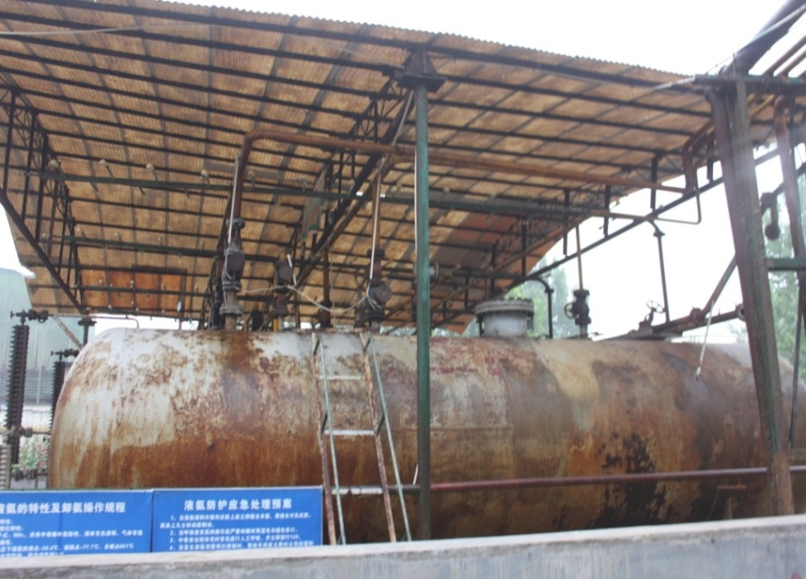
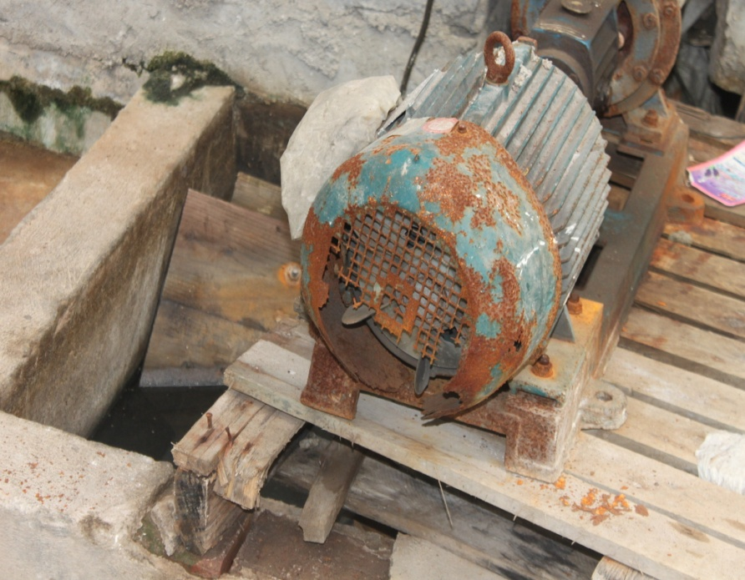
（二）设备设施不完善
3、 设备陈旧落后
储罐腐蚀严重
电机破损

Slide 44
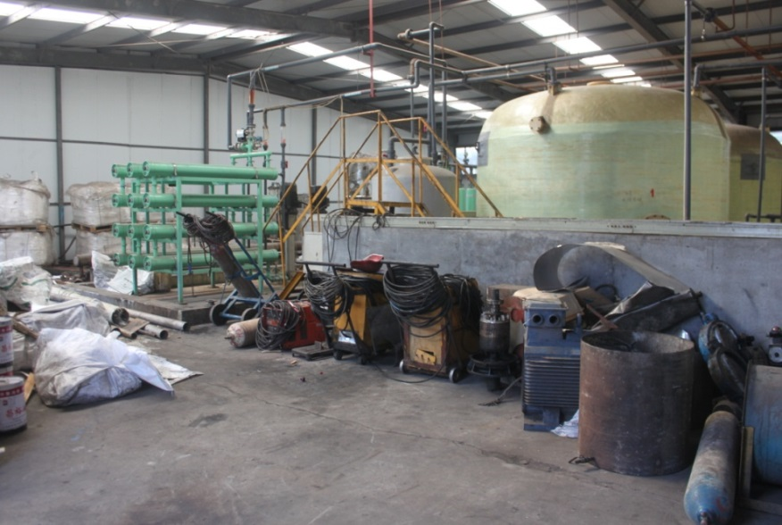
（三）基础管理不牢固
1.安全管理制度和操作规程不健全；
2.现场安全管理混乱，存在“三违”现象；
3.作业人员无证上岗；
4.检维修作业制度不落实；
5.没有开展应急演练。

Slide 45
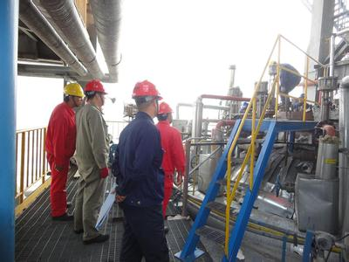
（四）安全监管不到位
1.监管职责不清、监管缺位；
2.监管力量薄弱、能力不足；
3.执法检查不严格；
4.法规标准不完善。

Slide 46
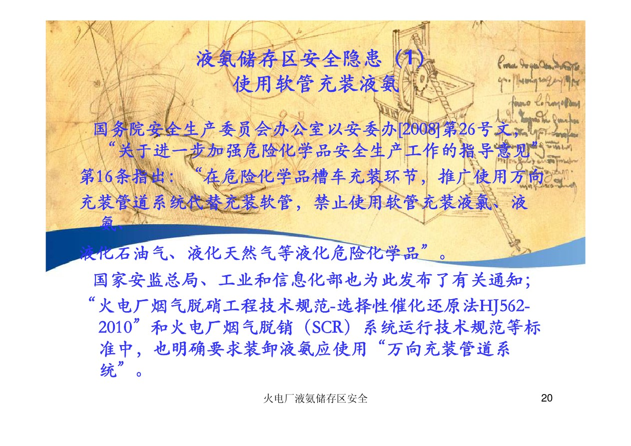
（五）工程技术上存在的问题

Slide 47
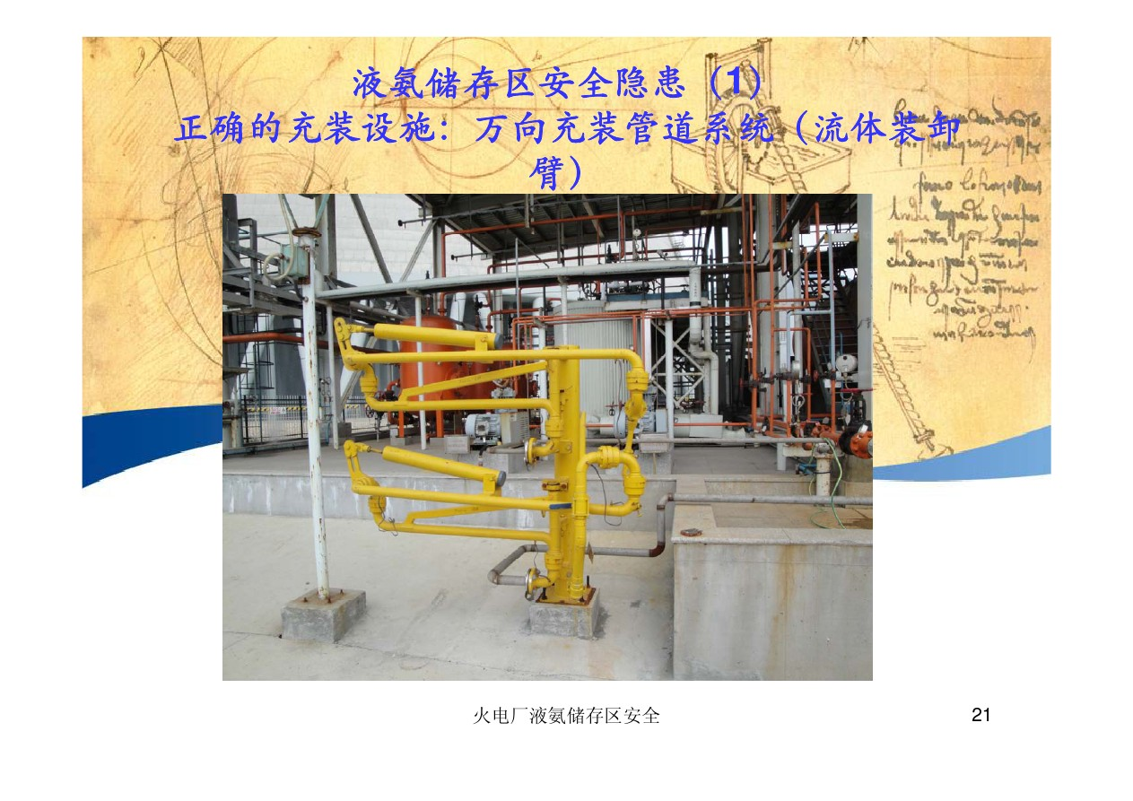

Slide 48
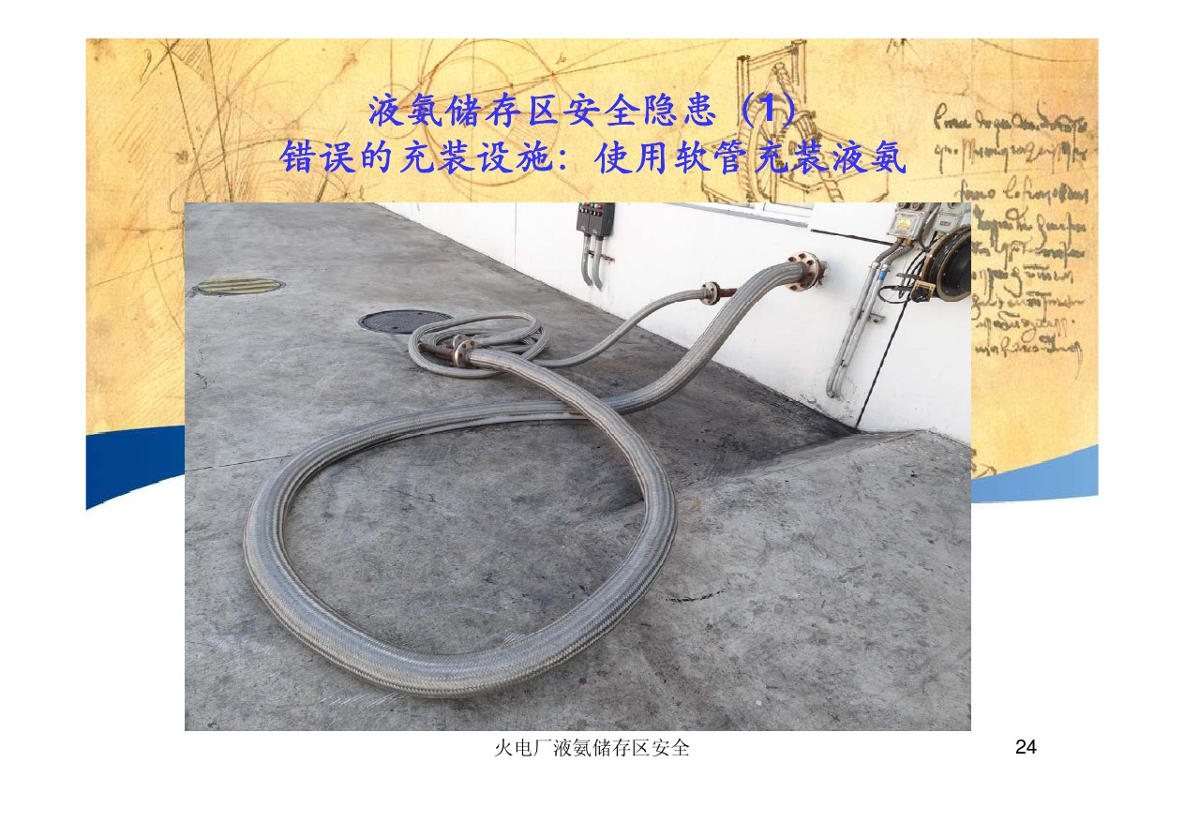

Slide 49
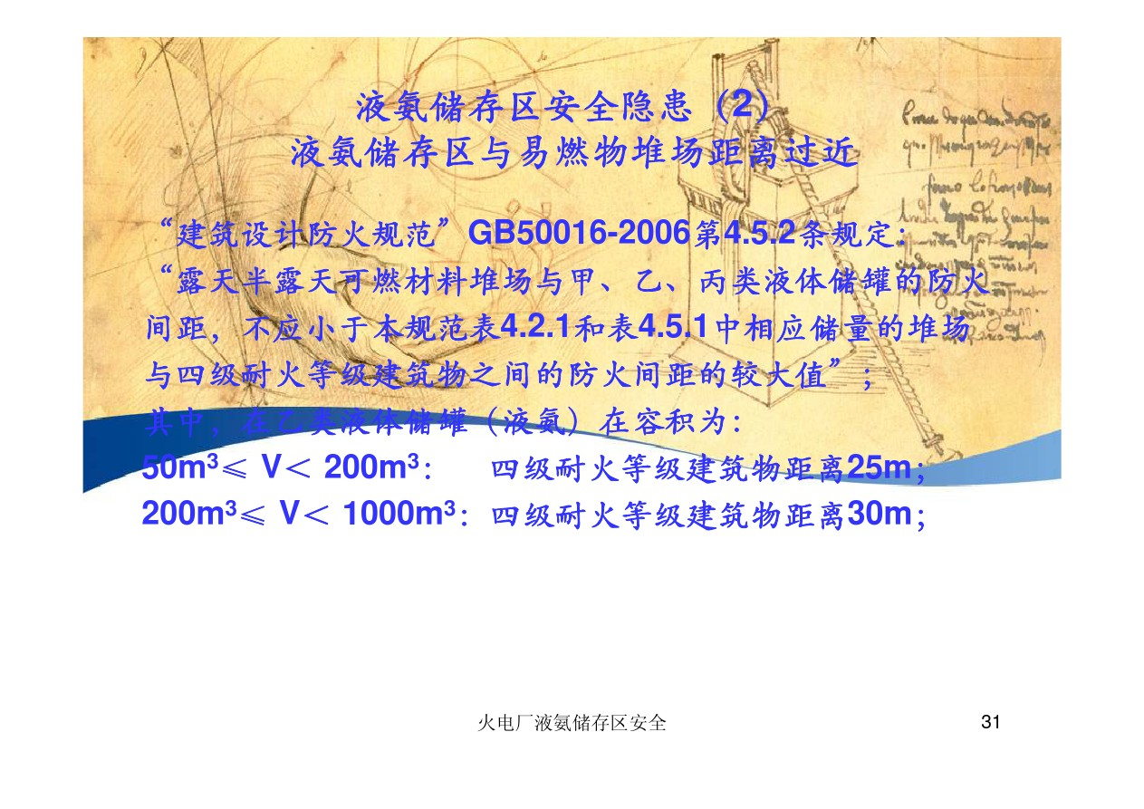

Slide 50
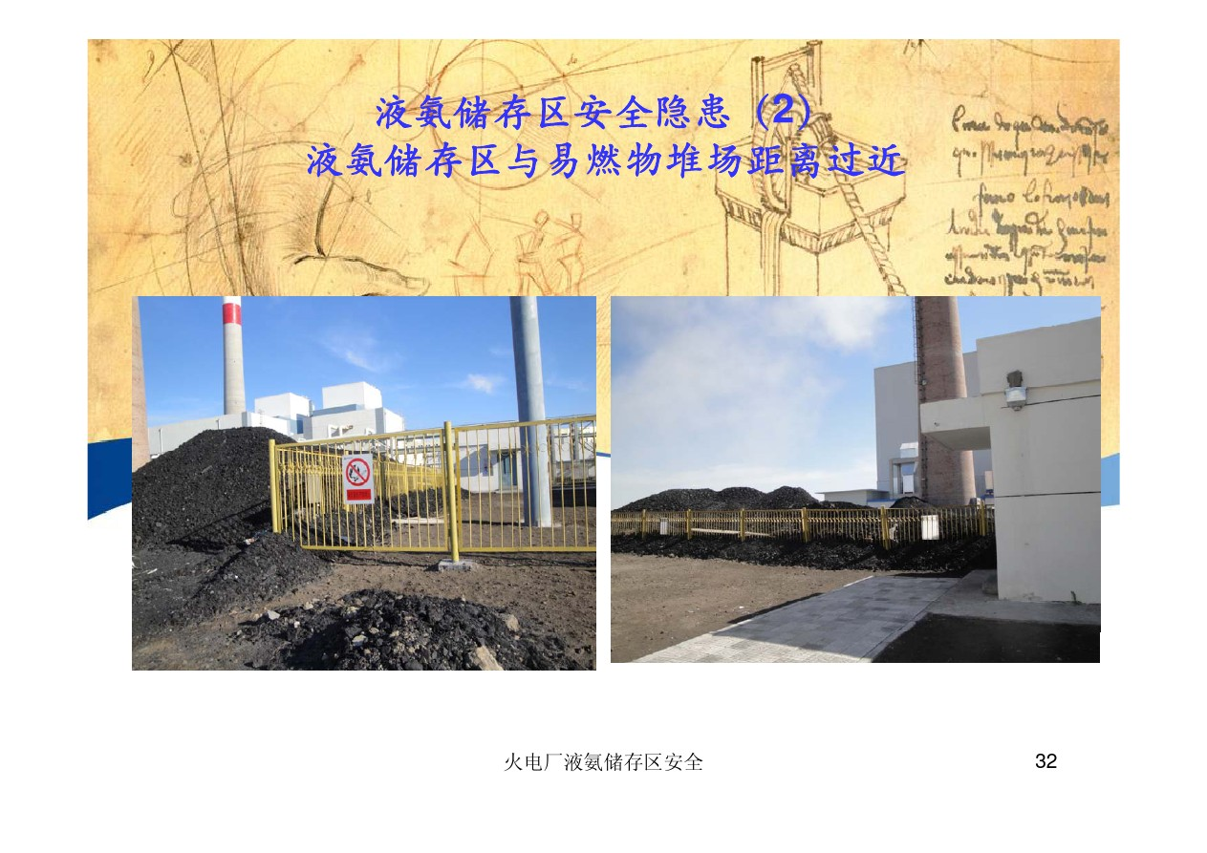

Slide 51
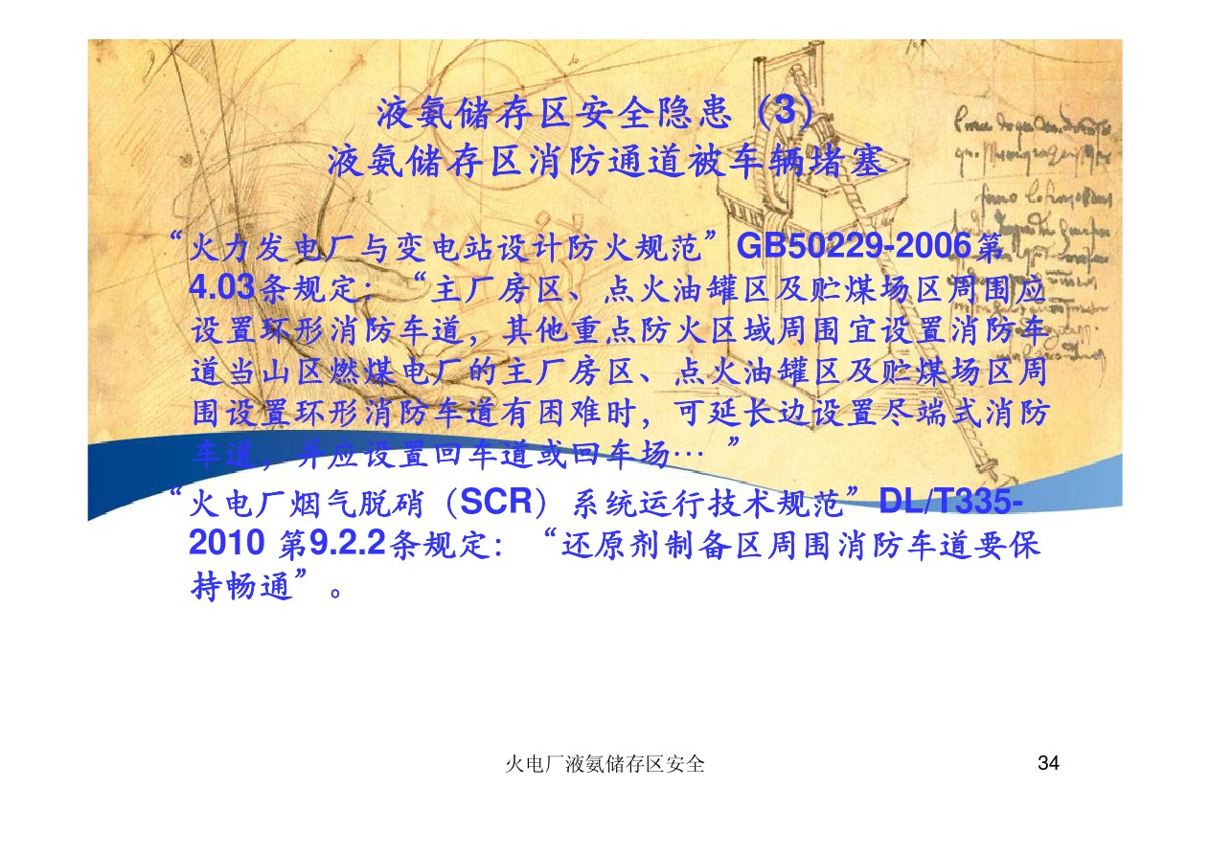

Slide 52
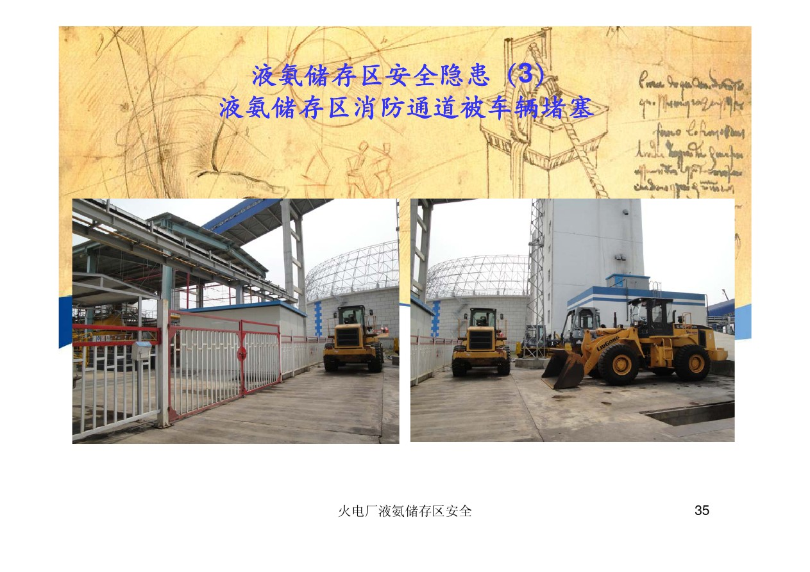

Slide 53
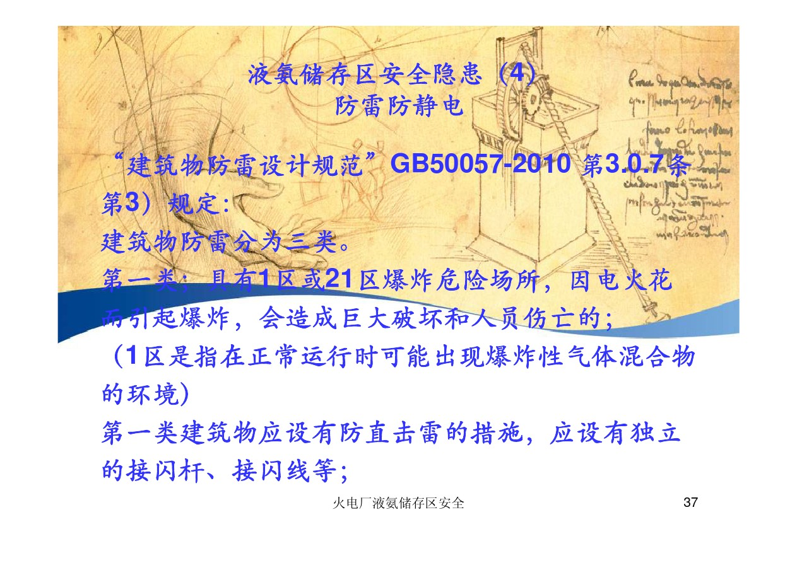

Slide 54
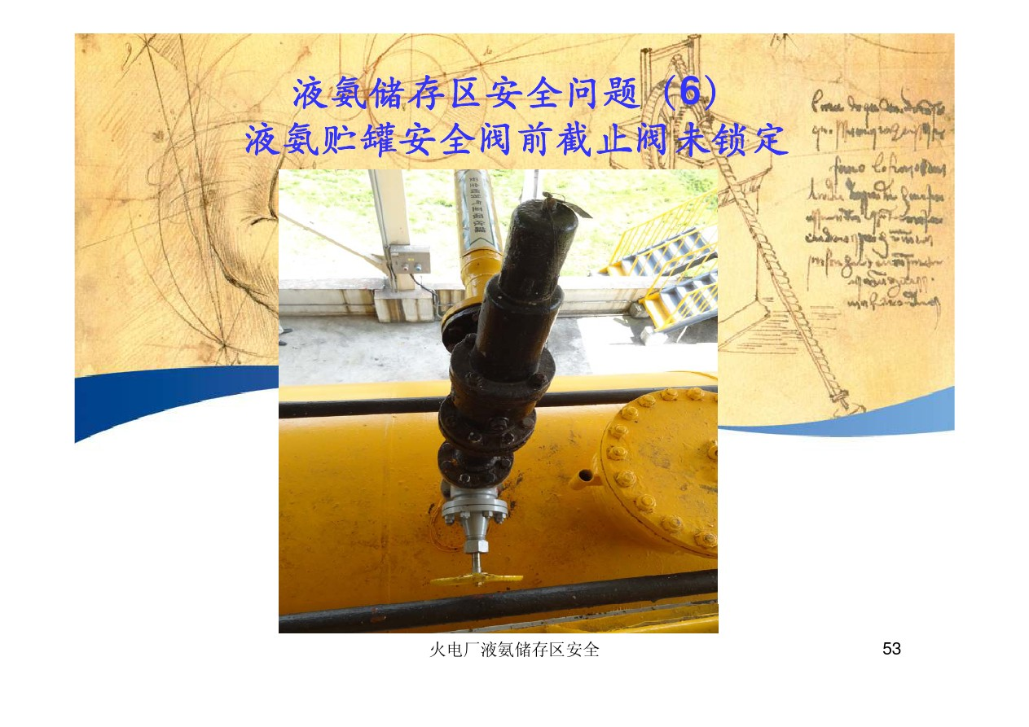

Slide 55
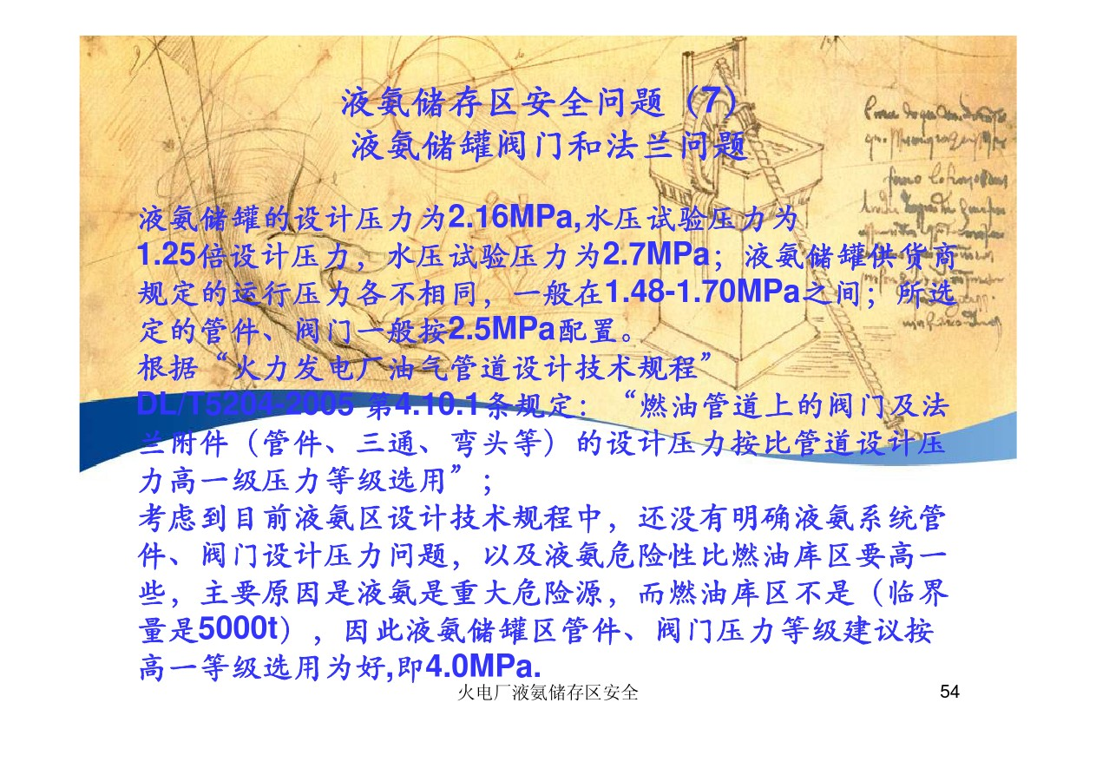

Slide 56
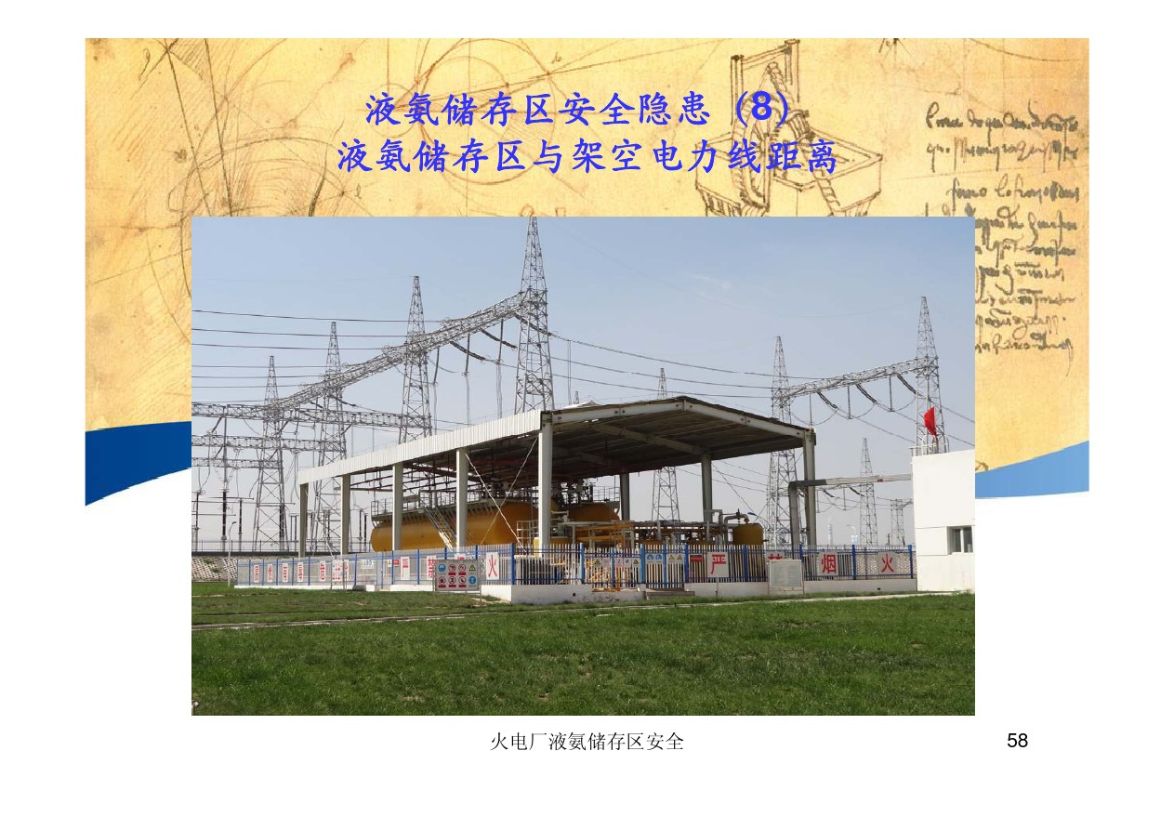

Slide 57
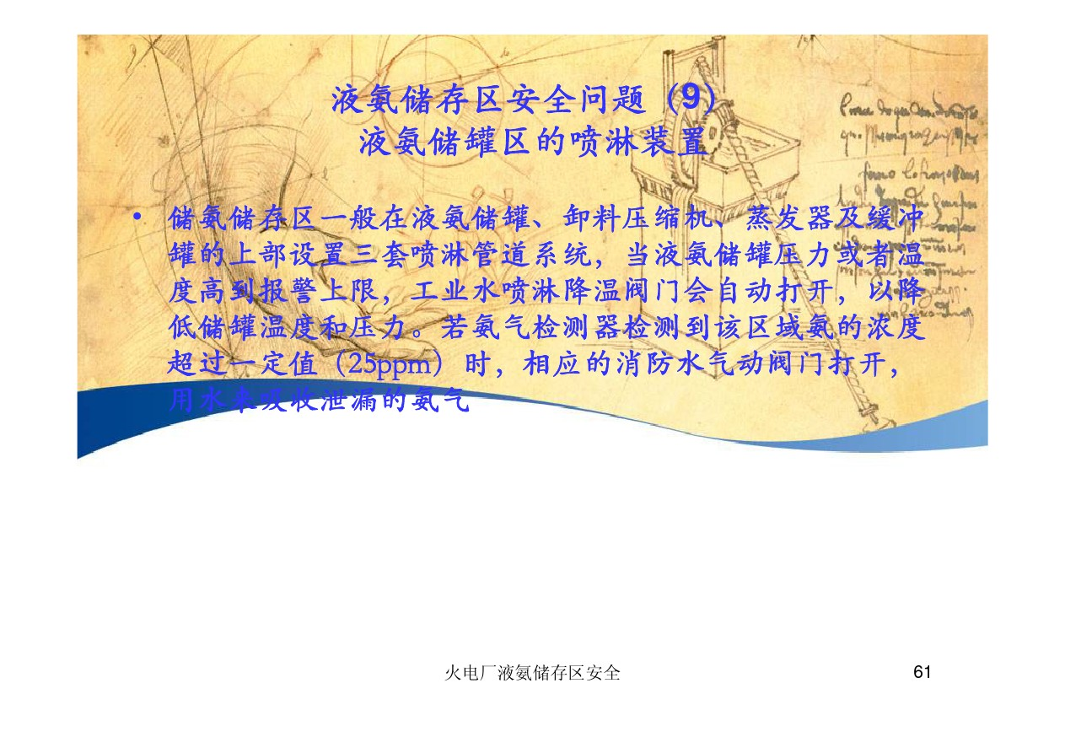

Slide 58


Slide 59


Slide 60
七、国家安监总局对涉氨制冷企业的整改要求
(一)安全管理
安全管理组织及安全责任制
安全管理组织及安全管理人员 涉氨制冷企业，应根据生产规模，设置安全生产管理机构必须配备专职或兼职安全生产管理人员。应明确各级安全生产责任制。
  单位主要负责人必须保证本单位液
  氨的安全管理符合有关法律、法规、
  规章的规定和国家标准的要求，并
  对本单位液氨的安全负责

Slide 61
    安全生产责任制
    涉氨制冷企业应制定安全生产责任管理规定，明确企业安全生产负责人、车间安全生产负责人及操作人员的各级安全责任。落实安全生产责任，确保安全生产。
企业安全生产责任人负责建立安全生产责任管理规定。
建立健全安全生产管理网络，负责根据法规要求、上级文件精神监督检查安全生产责任制的落实情况。组织制定氨泄漏应急方案并定期组织反事故演练。

Slide 62

车间安全负责人安全生产职责：
负责落实安全情况和执行情况，进行安全知识和安全技术教育。进行部门安全检查，落实隐患整改。保证生产设备、安全设施、消防设施、防护器材和急救器材等处于完好，教育操作人员加强维护，正确使用。确保操作人员持证上岗,制定安全操作规程,定期对安全附件进行校验或更换。

Slide 63
操作人员的安全责任：
上岗必须按规定着装，正确佩戴和使用劳动防护用品。精心操作，严格执行操作规程和工艺规程，做好各项记录，保持作业环境整洁，搞好安全文明生产。
按时认真进行巡回检查，正确分析、判断和处理各种事故苗头，把事故消灭在萌芽状态。如发生事故，要果断正确处理，及时、如实地向上级报告，做好详细记录。
有权拒绝违章作业的指令，对他人违章作业加以劝阻和制止。发生重大危险事故，险情特别严重，采取紧急防范措施，有权停止工作，并撤离现场。做到“四不伤害”。

Slide 64
（二）涉氨制冷企业公司基本安全管理制度（48）：
——安全生产责任制
——安全生产管理程序
——特种设备控制程序
——危险化学品管理程序
——职业健康安全风险识别及评价管理程序
——劳动保护管理程序
——安全会议管理规定
——安全检查管理规定
——安全台帐管理规定
——仓库防火管理规定

Slide 65
——封闭空间及高空作业管理规定
——工伤事故管理规定
——三级安全培训管理规定
——手持式电动工具安全管理规定
——特种作业管理规定
——危险品库安全管理规定
——挂牌上锁管理规定
——公司安全生产责任制
——防汛应急预案
——危险化学品泄露应急预案
——安全用电管理规定

Slide 66
——承包商管理规定
——临时用电管理规定
——气瓶管理规定
——液氨管理规定
——停电应急预案
——消防管理规定
——动火作业管理规定
——安全通道管理规定
——消防火灾应急预案
——食物中毒应急预案
——保卫工作管理规定
——车辆管理规定
——职业卫生管理规定

Slide 67
——劳动防护用品管理规定
——劳动防护用品佩戴管理规定
——防毒面具及防化服使用管理规定
——食堂管理规定
——变电室安全运行管理制度
——劳动防护用品管理规定
——特种设备使用、维修管理规定
——机房操作规程

Slide 68

---机房操作规程
----机房值班守则
----机房设备巡检制度
----氨泄漏应急预案
----制冷设备充氨的安全操作管理规定
现场安全管理制度：
应包括每年检修时间、检修方案、检修负责人、设备、管道置换记录、动火制度、监管人员、参观学习人员的管理等。

Slide 69

（三）操作规程（8）
  编制安全、可靠的操作规程。对职工进行业务培训、职业健康安全知识培训和安全教育，持证上岗。对一旦出现的事故危机情况，懂得如何处理，防止中毒和人身事故的发生。
与制冷站相关的安全生产技术规程：与制冷站相关的安全生产技术规程：

Slide 70
——氨压缩机操作SOP（标准作业程序）
——滤酒脱氧水操作SOP
——氨分板换操作SOP
——冰水机组操作SOP
——脱氧水系统刷洗SOP
——制冷加氨标准作业指导书
——氨分板换冰水机组操作SOP
——制冷贮氨器巡检标准作业指导书

Slide 71
（四）安全管理档案和记录
      建立健全设备管理档案：应包括设备图纸、供应厂家（含资质）、合格证、压力容器检测、检验报告、安全附件检测、检验报告、维护、检修情况记录等。
  重大危险源管理
      依据《危险化学品重大危险源辨识GB18218-2009》，若液氨储存量超过临界量10T为重大危险源。重大危险源须根据《危险化学品重大危险源监督管理暂行规定》对液氨储罐区进行重大危险源分级，根据《安全生产法》，《危险化学品安全管理条例》以及《关于认真做好重大危险源监督管理工作的通知》（安监总协调字[2005]62号）等相关规定加强对重大危险源的管理和监控，并重大危险源评估备案。

Slide 72
（五）人员管理
      严禁安排无证人员操作制冷设备，杜绝违章指挥和违章操作现象。
      制冷设备作业人员的资格证书到期前三个月，应提出复审申请，复审不合格人员不得继续从事特种设备的作业。
      当设备发生紧急情况可能危及人身安全时，操作人员应在采取必要的控制措施后，立即撤离操作现场，防止发生人员伤亡。

Slide 73
      操作人员要做到“四要”、“四勤”、“四及时” 。
      “四要”：
      要确保安全运行；要保证库房温度；要尽量降低冷凝压力（表压力最高不超过1．5MPa）；要充分发挥制冷设备的制冷效率，努力降低水、电、油、制冷剂的消耗； “四勤”：
      勤看仪表；勤查设备的温度；勤听机器运转有无杂音。
      “四及时”：
      及时放油；及时除霜；及时放空气；及时清除冷凝器水垢。

Slide 74

（六）特种设备管理及安全附件管理
      加强特种设备及安全附件的定期检验，确保合格使用；同时做好日常维护和检查。
      对特种设备管理人员、操作人员进行安全技术培训，取得特种设备管理、操作的资格。健全特种设备的技术档案和管理、操作人员档案。

Slide 75


现场安全巡回检查制度
      应包括现场巡回检查时间(至少每1小时检查1次)、路线、重点部位（液氨贮罐、氨压缩机等）、各级责任制等。发现大量泄漏，应消除周围的明火，疏散无关人员，用大量雾状水吸收氨，防止中毒和次生火灾。
      操作人员要定时巡查储槽液面、温度、压力变化情况以及有无泄漏现象，发现问题及时处理和上报。

Slide 76
（七）压力容器的外部检验
      氨液对压力容器及管道内部的腐蚀性很小，可认为中短期基本无腐蚀，受腐蚀的主要是压力容器及管道的外表。
      高压部分的压力容器，企业都应对其外部进行维护（如刷一层防锈油漆）。
      中压、低压部分的压力容器应使其外表具备较好绝缘，并有绝缘层与空气隔绝，且表面腐蚀性也不应严重。

Slide 77

      氨制冷系统泄漏的重点防范部位是回气管，对于使用年限较长的回气管道，随着绝缘层的老化或脱落，当外界空气不断渗入内部与钢材接触时，应关注其腐蚀性的严重程度而进行必要的更新。
      冷凝器之前的排气管段，由于高温潮湿，容易腐蚀，也是需要重点防范部位。

Slide 78
检查安全监察仪表
      对冷库制冷系统上在用的各类安全监察仪表进行校验和检查。如压力表、真空压力表、温度计、液位计、安全阀、压差控制器等，都应在相关专业技术人员的配合下，认真作好检验和维护工作。
      压力表、真空压力表、温度计、安全阀都应每年送当地法定检验部门进行校验1 次，以确保此类安全监察仪表对制冷系统安全正常工作的监护作用。

Slide 79
检查冷库建筑物
      对冷库建筑物进行宏观检查。如冷库建筑物主体沉降的情况;冷库地坪防冻设施运转工作状况；冷库隔热层表面状况，有无开裂、沉降、是否有鼠洞、结霜、滴水跑冷现象；
      冷库冻结间、快速预冷间结构主体的建筑材料冻融循环破损状况;冷间电线、电缆穿越冷库隔热层处有无异常状况；
      冷库防雷接地设施的性能状况，都应逐一加以检查，并作好记录。发现不安全因素及时向企业法人报告。

Slide 80
检查各类消防器材、救护用品
      各类消防器材、救护用品可用性，每年要进行一次全面检查，及时更新失效的消防器材及救护用器，以使这类用品随时都处于良好备用状态。
      泄漏抢救时必须的人身防护用品。包括防毒面具、防护服（抗氨服）、氧气呼吸器、防护眼镜、防护手套等防护用品和抢救药品。
      泄漏抢救时需要的工具和专门堵漏工具。尤其是要设置急救药箱。
      安全抢救设备及防护用品必须放置在发生事故时容易取得的位置。应该设置有专门的橱柜存放。

Slide 81

（八）维护和检修的安全操作
      应认真落实设备管道检修的、充氨等安全操作规程。如：严禁在有氨、未抽空、未与大气接通的情况下焊接管道或设备、拆卸机器或设备的附件、阀门；
      检修制冷设备时，须在其电源开关上挂上工作牌，检修完毕后，由检修人员亲自摘下并做好验收关工作。

Slide 82

（九）员工培训教育，尤其是特种作业
      操作人员不仅需要掌握一般制冷系统的原理，还需要对实际操作的制冷系统进行技术培训，定期进行考核。
      从事液氨使用岗位的新工人，除经过三级安全教育外，还必须经过岗位培训，学习岗位安全操作规程、生产原理、安全生产要点（包括熟悉预防事故和发生不正常情况时紧急处理的方法，以及发生事故的自身防护、抢救知识等），经有关部门考试合格后，持证上岗。

Slide 83
八、检测监控系统
1、检测监控系统
  涉氨制冷企业构成重大危险源的应按《重大危险源的监控管理》的要求，建立在线安全监控和事故预警系统。
  系统包括以下内容：
  液氨使用场所关键操作参数安全监控；
  液氨使用场所周边环境浓度变化监控与事故预警；
  现场设施风险评价与管理平台；基于事故影响范围和级别科学估计的企业应急救援系统；
  检测监控系统；
  涉氨制冷企业应建立日常安全监控管理体系，以保证严格执行国家、行业有关标准、规范、法律、法规得到有效的执行。

Slide 84

2、日常监控
      a)必须保证氨压缩机房和液氨贮罐区等重要部位24h有人值守。应建立正规的氨压缩机及附属设备运行巡检记录。
      b)岗位操作人员应认真、熟练、安全的按操作规程进行操作。注意各个参数的变化，发现问题及时正确处理。自己处理不了的应及时上报。
      c)操作岗位设有可靠的通讯设施。便于及时与上级部门沟通情况。

Slide 85


3、环境浓度监测
      液氨贮罐间和氨压缩机房图片应定期检测氨气浓度，发现问题及时通知有关人员及时处理。以保证工作场所氨气浓度符合车间卫生标准的要求。并应建立检测记录。

Slide 86
九、防护救援
    应急救援器材及劳动防护用品
      室内应配备一定数量的灭火器，库区及氨压缩机房和设备间（靠近贮氨器处）门外应设室外消火栓。大型冷库的氨压缩机房对外进出口处应设置室内消火栓并配置开花水枪。所有应急设施应进行统一集中管理。有专人负责，要保证紧急状态下，能够完好使用。
      涉氨制冷企业，操作岗位必须配备足够数量的劳动防护用品，并定期检查、更换，以防失效，应规范安全防护用品管理。对国家明确规定更换日期的滤毒罐、防毒面具等防护用品，需在发放台帐中明确注明领用日期、生产日期及更换日期。

Slide 87




      1.一般劳动防护用品有：工作服、棉短大衣、工作帽、毛巾、口罩、手套、肥皂、防护鞋、雨衣、雨靴等。
      2.特种劳动防护用品有：防化服、空气呼吸器、防化靴；防氨专用防毒面具、滤毒罐、耐酸碱手套、防护手套、防护耳罩、防噪音耳塞
      3.抢救药品：橡皮膏、绷带、柠檬酸水或硼酸水等。

Slide 88
应急救援预案及演练
      涉氨制冷企业应根据《危险化学品事故应急救援预案编制导则（单位版）》和《生产安全事故应急预案管理办法》（国家安监总局17号令）的要求，编制切实可行的防止液氨泄漏、中毒、爆炸的专项预案和现场处置方案，配备应急救援人员和必要的应急救援器材、设备，安全预防措施和紧急救护方法等；
      并定期组织演练，平日加强抢险人员对防护器材的使用训练，并保证防护抢险器材的日常维护保养。

Slide 89


      涉氨制冷企业应设置事故警报系统，一旦发生紧急情况，向周边500米内存在的居民发出报警，通过该系统能及时向企业内部和周边群众进行紧急疏散，避免大量人员伤亡。

Slide 90

十、法规、规章、标准对制冷企业的规定
（一）冷库设计施工
（二）消防安全管理
（三）储罐及管道
（四）安全设备及有关附件
（五）现场安全管理
（六）作业人员培训及资质

Slide 91
十、法规、规章、标准对制冷企业的规定
（一）冷库设计施工
库址选择;库址应位于周围集中居住区夏季最大频率风向的下风侧。依据《工业企业总平面设计规范》
周边布局 冷库与其下风侧居住区的防护距离不宜小于300m，与其他方位居住区的卫生防护距离不宜小于150m。
依据《冷库设计规范》
防火墙及穿墙封堵; 氨制冷机房、变配电所和控制室隔墙必须采用防火墙，墙上穿管须采用不燃材料严密封堵。
依据冷库设计规范》
静电跨接; 对有静电接地要求的管道，当每对法兰或螺纹接头间电阻值大于0.03Ω时应当设置跨接导线和接地引线。
依据《建筑设计防火规范》

Slide 92
（二）消防安全管理
消防通道;在穿过建筑物或进入建筑物内的消防车道两侧，不应设置影响消防车通道或人员安全疏散的设施。
《建筑设计防火规范》
安全出口;安全出口应分散布置；相邻2个安全出口距离≧5.0m；安全出口的数量≧2个。
《建筑设计防火规范》
门及门向;均应为乙级防火门。应采用平开门并向外开启。冷藏门内侧应设有应急内开门锁装置。
《冷库设计规范》
防火间距;厂房与民用建筑的防火间距不应小于25m。
《建筑设计防火规范》

Slide 93
（三）储罐及管道
储罐压力管道：必须由具备相应资质的单位进行设计、制造、安装、改造、维修，并按规定进行检验。
《特种设备安全监察条例》
气液分离器、低压循环桶、低压贮液器、中间冷却器应设置液位指示器和液位控制、报警装置。
《冷库安全规程》

Slide 94

制冷管道：包装间、分割间、产品整理间等人员较多房间的空调系统，严禁采用氨直接蒸发制冷系统。
《冷库设计规范》
液氨管线严禁通过有人员办公、休息和居住的建筑物。
《冷库设计规范》

Slide 95
（四）安全设备及有关附件
压力表、安全阀：
压力表、安全阀、报警仪检验周期不超过半年。
急停装置：
制冷压缩机上应设事故紧急停机按钮；氨制冷机房门口外侧，应设置切断制冷系统电源的紧急控制装置；在控制室排风机控制柜上和制冷机房门外墙上应安装人工启停控制按钮。
《冷库安全规程》 《压力管道规范》

Slide 96
淋洗器、洗眼器：
淋洗器、洗眼器等卫生防护设施，其服务半径小于15m。并配置事故柜、急救箱和个人防护用品。
《冷库安全规程》
防火堤、围堰：
液氨储罐应设不燃烧体防护围堤或隔离设施、设备。防火堤、防护墙采用不燃烧材料，且密实、闭合。
《危险化学品安全管理条例《储罐区防火堤设计规范》
遮阳设施：
室外的制冷机组、贮液器，除应设围栏外，还应有通风良好的遮阳设施。
《冷库设计规范》

Slide 97
事故排风机：
在控制室排风机控制柜上和制冷机房门外墙上应安装人工启停控制按钮；防爆；排风口应位于侧墙高处或屋顶。 《冷库设计规范》
氨气体浓度报警装置：
氨气浓度达到100ppm或150ppm时，自动发出报警信号，开启事故排风机。探头须安装在氨制冷机组及贮氨容器上方的机房顶板上。
泄压管：
安全阀应设置泄压管。总泄压管出口高度应高于周围50米建筑物屋脊5米。

Slide 98
（五）现场安全管理
安全色：
制冷系统管道和设备均应涂防锈底漆和色漆。凡容易发生事故的地方，应设置安全标志，涂安全色。
《冷库设计规范》《生产过程安全卫生要求总则》
安全标志及告知：设置明显的安全警示标志。
现场处置方案。
职业病危害警示标识及说明。
《安全生产法》《危险化学品重大危险源监督管理暂行规定》
《工作场所职业病危害警示标识》

Slide 99

用电管理：
消防、喷淋等用电,应为双电源或双回路。
《建筑设计防火规范》《冷库设计规范》
氨制冷机房、配电室应设应急照明。
照明灯具应防爆型。
事故排风机、大型冷库、高层冷库应按二级负荷供电。

Slide 100
      二级负荷供电：
      1．中断供电将在政治、经济上造成较大损失时。例如：主要设备损坏、大量产品报废、连续生产过程被打乱需较长时间才能恢复、重点企业大量减产等。
      2．中断供电将影响重要用电单位的正常工作。例如：交通枢纽、通信枢纽等用电单位中的重要电力负荷，以及中断供电将造成大型影剧院、大型商场等较多人员集中的重要的公共场所秩序混乱。

Slide 101

重大危险源管理：
液氨储量构成重大危险源的临界量是10吨。
《危险化学品重大危险源辨识》
每3年进行一次安全评价，并备案《危险化学品安全管理例》应当根据实际情况，建立健全安全监测监控体系，完善控制措施。
《危险化学品重大危险源监督管理暂行规定》

Slide 102
（六）作业人员培训及资质
制冷工持证上岗：
制冷工等特种作业人员必须取得特种作业操作资格证书，方可上岗作业。
《安全生产法》
应急演练培训：
生产经营单位应当组织开展本单位的应急预案培训活动，使有关人员了解应急预案内容，熟悉应急职责、应急程序和岗位应急处置方案。
《生产安全事故应急预案管理办法》

Slide 103
十一、开展专项治理
（一）企业隐患排查治理
1.基础管理检查的重点
安全管理制度和操作规程：
应建立安全生产责任制，制订安全教育培训、设备设施管理、重大危险源管理、隐患排查治理、应急管理等规章制度，以及制冷系统、压力容器、压力管道、危险作业等重点设备和作业的操作规程。
安全生产投入：
应具备安全生产条件所必需的资金投入，保证配备劳动防护用品、开展安全教育培训等经费。
安全管理机构和人员
按规定设置安全管理机构或配备安全管理人员。

Slide 104
1.基础管理检查的重点
安全教育培训：
应按要求开展全员安全教育培训，并建立培训档案。特种作业人员必须持证上岗。
隐患排查治理：
应建立隐患排查治理制度，开展隐患排查治理，做好记录，并按规定向有关部门上报隐患排查治理信息。
职业健康：
建立健全职业健康档案，进行职业病危害因素申报，定期对职业危害场所进行检测，向员工告知职业危害。

Slide 105
重大危险源管理：
应进行重大危险源辨识、评估、登记建档，采取措施进行监控，并报有关部门备案。
事故与应急管理：
应制定液氨泄漏等事故应急预案，建立专兼职应急救援队伍，定期组织应急演练。企业负责人接到事故信息报告后应当于1小时内上报地方安监部门，并立即启动应急预案，开展事故救援。
相关方管理：
应对相关方资质进行审查，签订安全生产管理协议，统一进行安全教育和监督管理。
建设项目“三同时”：
制冷站应由具备资质的设计单位进行设计、施工。

Slide 106
制冷设备：
制冷设备应建立设备管理运行档案，并按规定对制冷压缩机、冷凝器、贮液器、蒸发器等设备定期进行维护保养和检测。
安全设备设施：
制冷系统应按规定配置检测、安全保护、故障报警和紧急停机等装置，以及液位指示器和液位控制、报警装置。
特种设备：
压力容器、压力管道、起重机械等特种设备，应建立安全技术档案，并向有关部门登记，定期维护保养、检测检验。

Slide 107
管道管线：
管道、阀门等应密封良好，无跑、冒、滴、漏现象，外保温层无结霜现象，安全阀、流量表均应完好。液氨管线严禁通过有人员办公、休息和居住的建筑物。作业人员较多场所的空调系统，严禁采用氨直接蒸发制冷系统。
电气系统：
变配电所、控制室等场所的防火墙、防火门及开向、线路的绝缘和防火措施、照明灯具的防火防爆特性应符合要求。
作业场所：
机房内外应保持整齐、清洁、通道平坦、畅通，并设置设备安全标志、氨警示标识。

Slide 108
消防设施与应急设施 ：
按规定设置氨气体浓度报警仪、消火栓、灭火器、防毒器具、喷雾水枪、应急照明等器具。库区应设有消防安全疏散指示标识，保持疏散通道、安全出口畅通。
污水处理：
应设置污水收集池，制定并严格遵守污水清理作业规程。
作业安全：
应建立检维修作业、动火作业、有限空间作业等危险作业安全管理制度。加氨、除霜等作业应严格遵守作业规程。

Slide 109
1.基础管理检查的重点
安全生产责任制是否建立安全生产责任制，明确规定主要负责人、管理人员、有关部门等的安全生产职责。
安全管理制度和操作规程 是否建立安全教育培训、设备设施管理、重大危险源管理、隐患排查治理、应急管理等规章制度。是否建立制冷系统、压力容器、压力管道、危险作业等重点设备和作业的操作规程。
安全生产投入是否保证安全生产条件所必需的资金投入。

Slide 110

隐患排查治理是否建立隐患排查治理制度，事故隐患排查治理工作是否闭合。
应急管理是否制定液氨泄漏等事故应急救援预案。是否组织应急演练。
检维修作业危险作业是否有检维修制度。是否有动火作业等危险作业管理制度，作业审批手续、记录、查验是否完备。

Slide 111

冷库建设：冷库、特种设备的设计、施工单位是否有相应资质，竣工验收和投产运行相关手续是否齐备。
安全设施：氨气浓度检测报警仪器、水喷淋系统、视频监控报警系统、防毒面具、防爆型应急照明灯具、风向标、氨警示标识等安全防护设施是否按要求配置。
制冷系统及主要设备维护：制冷压缩机等设备是否定期维护保养。

Slide 112
特种设备备案登记与检验：压力容器等特种设备是否按照有关规定进行登记，定期检验。是否对构成重大危险源的氨储罐登记建档、定期检测、评估、监控。
电气安全：变配电室门、窗、高压开关柜是否符合要求。动力及照明线路的低温绝缘、照明灯具和开关的防潮防爆、灯具安装高度等是否符合要求。防雷设施是否定期检验。
消防安全与应急救援：消火栓、移动式喷雾水枪是否按要求配备。库区内应急通道是否保持畅通。灭火器等消防器材是否有每月检查记录。

Slide 113
十二、漏氨处理
1、氨压缩机发生漏氨事故
（1）氨压缩机发生漏氨事故后，先切断压缩机电源，马上关闭排气阀，吸气阀（双级氨压缩机应同时关闭二级排气阀及二级吸气阀）如正在加油，应及时关闭加油阀。
（2）应将机房运行的机器全部停止，操作人员发现压缩机漏氨时立即停机并根据自己所处位置，在关闭事故机时顺便将就近运行的机器断电。

Slide 114

（3）如漏氨事故较大，无法靠近事故机，应到室外停机，停机后立即关闭所有油氨分离器进气阀及与事故机吸气相连的低压桶出气阀。
（4）迅速开启氨压缩机机房所有的事故排风扇。
（5）在处理事故时，用水管喷浇漏氨部位，使氨与水溶解，注意压缩机电机的防水保护。

Slide 115

2、压力容器漏氨事故
处理此类事故，原则是首先采取控制，使事故不再扩大，然后采取措施将事故容器与系统断开，关闭设备所有阀门，漏氨严重不能贴近设备时要采取关闭与该设备相联接串通的其它设备阀门，用水淋浇漏氨部位，容器里氨液及时排空处理。
属于此类设备有：油氨分离器、冷凝器、高压贮液桶中冷、排液桶、集油器、放空气器、低压贮液桶等。

Slide 116

（1）油氨分离器漏氨
油氨分离器漏氨后，如压缩机正在运行工作中，应立即切断压缩机电源，迅速关闭该油分离器的出气阀、进气阀、供液阀、放油阀及关闭冷凝器进气阀，压缩机至油氨分离器的排气阀。

Slide 117

（2）冷凝器漏氨（立式、卧式、蒸发式冷凝器）
冷凝器漏氨后，如压缩机处于运行状态，应立即切断压缩机电源，迅速关闭所有高压桶阀门和其它所有冷凝器阀门、打开放空阀，然后关闭冷凝器的进气阀、出液阀。工艺允许时可以对事故冷凝器进行减压。

Slide 118
（3）高压桶漏氨
高压贮液桶漏氨后，立即关闭高压贮液桶的进液阀、均液阀、出液阀、放油阀及其它关联阀门。如氨压缩机处于运行状态，迅速切断压缩机电源，在条件及环境允许时，立即开启与低压容器相联的阀门进行减压、排液、尽量减少氨液外泄损失，当高压桶压力与低压压力一致时，应及时关闭减压排液阀门。

Slide 119

（4）中间冷却器漏氨
中间冷却器漏氨后，当压缩机处于运行状态，应立即切断该机电源，关闭压缩机的一级排气阀、二级吸气阀及与其它设备相通的阀门，同时开启放油阀进行排液放油减压。

Slide 120

（5）低压贮液桶漏氨
低压贮液桶漏氨后，该系统压缩机处于运行中，立即切断压缩机电源，关闭压缩机吸气阀，同时关闭低压桶的进气、出气、均液、放油及其它关联阀门，开启氨泵进液、出液阀及氨泵，将低压贮液桶内氨液送至库房蒸发器内，待低压贮液桶内无液后关闭氨泵进液阀。

Slide 121

（6）排液桶漏氨（在冲霜、加压、排液、放油工作中）应立即关闭排液桶的所有与其它设备相连阀门，根据排液桶的液位多少进行处理。如液量较少，开启减压阀进行减压，一般液量较多时，应尽快将桶内液体排空，减少氨的外泄量。
（7）集油器漏氨集油器漏氨后，在放油过程中，都应立即关闭集油器的进油和减压阀。

Slide 122


⑻放空气器漏氨放空气器漏氨，应立即关闭混合气体进气阀、供液阀、回流阀、蒸发回气阀。
⑼设备玻璃管，油位指示器漏氨液油位指示器，玻璃管破裂漏氨，当上、下侧弹子失灵，应立即关闭批示器上、下侧的弹子角阀，尽早控制住氨液大量外泄。

Slide 123

(10)氨瓶漏氨
氨瓶的管理，氨瓶属于移动的高压设备，氨瓶必须每三年进行技术检查一次，如发现瓶壁有裂纹或局部腐蚀，其深度超过公称壁厚的10%
以及发现有结疤、陷、鼓包、伤痕和重皮等缺陷时，应禁止使用。要严格执行氨瓶的使用、储存、运输、保管的操作规程和使用的注意事项。
在加氨的过程中漏氨，立即关闭氨瓶出液阀，加氨站的加氨阀，用水淋浇漏氨部位，迅速将氨瓶推离加氨现场。

Slide 124

3、蒸发器漏氨
库内蒸发器漏氨包括：冷风机、墙排管、顶排管等，处理原则：应立即关闭蒸发器供液阀、回气阀、热氨阀、排液阀、并及时将蒸发器内氨液排空。

Slide 125
（1）在冲霜过程中，应立即关闭冲霜热氨阀、关闭排液阀、开启回气阀进行减压。
（2）在库房降温过程中，应立即关闭蒸发器供液阀、氨泵系统停止运行。
（3）根据漏氨情况，在条件、环境允许情况下，可采取适当的压力，热氨冲霜的方法，将蒸发器内氨液排回排液桶，减少氨液损失和库房空气污染。
（4）确定漏氨部位，可做临时性处理，能打管卡的采取管卡紧固，减少氨的外泄量。
（5）开启移动的事故排风扇、尽量减少库房的氨味。

Slide 126

4、阀门漏氨
（1）发现氨阀门漏氨后，迅速关闭事故阀门两边最近的控制阀。
（2）容器上的控制阀门漏氨。
①关闭事故控制阀前最近的阀门。
②关闭容器的进、出液、进出气、均液、均压、放油、供液、减压等阀门。
③如高压容器上的控制阀门事故，在条件、环境允许时，应迅速开启有关阀门，向低压系统进行减压排液，减少氨外泄量和损失。
④开启事故排风进行通风换气。

Slide 127

5、管道漏氨
（1）如发现管道漏氨后，迅速关闭事故管道两边最近的控制阀门，切断氨液的来源。
（2）根据漏氨情况，管子漏氨的大小，可采取临时打管卡的办法，封堵漏口和裂纹，然后进行事故部位抽空。
（3）开启事故排风扇进行通风换气，并对事故部位抽空，更换新0000修理补焊。加氨装置漏氨（加氨站）在加氨过程中，加氨装置漏氨，应迅速关闭加氨装置最近的阀门和氨瓶的出液阀。

Slide 128
6、加氨装置漏氨（加氨站）
在加氨过程中，加氨装置漏氨，应迅速关闭加氨装置最近的阀门和氨瓶的出液阀。调节站漏氨：
（1）调节站的阀门及管路和压力表漏氨后，应迅速关闭漏氨事故处两侧最近的控制阀，切断氨的来源。
（2）开启事故排风扇进行通风换气，待氨液处理完毕后进行系统抽空，更换阀门或进行补焊。

Slide 129
处理漏氨事故时氨的排放
容器设备漏氨，容器内氨液较多的情况下，必须做出将其设备内的氨液排放到其它容器内或排放掉的处理工作。免得造成更大的漏氨现象，减少伤亡及空气污染。氨液的排放分为系统内排放和向系统外排放。
⑴向系统内的排放：一般应采取设备的放油管及排液管排放，将漏氨容器的氨液排至其它压力较低的容器内。
⑵向系统外的排放，在特殊情况下，为了减少事故设备的氨液外泄，避免伤亡事故发生，将氨液通过串联设备放油管与耐压胶皮管放入水池中，以保证安全，在向外界排放氨液或氨气时，注意：阀门不要开的过大、过猛、防止胶管连接处脱落，造成意外事故发生。

Slide 130
中毒人员的急救
严重中毒者要及时送往定点医院
氨制冷系统漏氨发生严重中毒时，必须及时送往定点医院进行抢救，在送往医院的过程要采取必要的救护措施，急救电话：120和999。
氨侵入人身体的途径
氨的大量泄漏将对人的生命和国家财产造成危害，一般是通过人的皮肤和呼吸道侵入人体造成危害，氨可深入从鼻腔到肺泡的整个呼吸道，同时人们因鼻受不了刺激而用口呼吸，进入到胃里，引起恶心等到现象，氨很容易侵入粘膜部位，使人们出现刺激难忍等现象。
氨中毒有急性中毒和慢性中毒
在发生事故大量泄漏时极会出现急性中毒，往往引起喉痉挛声门水肿，严重还会造成呼吸道机械性阻塞而窒息死亡，大量吸入氨气会引起中毒性肺水肿，呼吸道炎症、尿道炎症、眼部炎症等。

Slide 131
现场抢救
（1）救护者应做好个人防护，进入事故区抢救人员时，首先要做好个人呼吸系统和皮肤的防护，佩戴好氧气呼吸器或防毒面具、防护衣、橡皮手套。
（2）将被氨熏倒者迅速移至温暖通风外，注意伤员身体安全，不能强拖硬拉，防止给中毒人员造成外伤，
将中毒者颈、胸部钮扣和腰带松开，保持中毒者呼吸畅通，注意中毒者神态，呼吸状况，循环系统的功能及心跳变化，同时用2%硼酸水给中毒者漱口，少喝一些柠檬酸汁或3%的乳酸溶液，对中毒严重不能自理的伤员，应让其吸入1-2%柠檬酸溶液的蒸汽，对中毒休克者应迅速解开衣服进行人工呼吸，并给中毒者饮用较浓的食醋。

Slide 132
（3）中毒病人严禁饮水
经过以上处治的中毒人员应迅速送往医院诊治。
（4）当眼、鼻、咽喉、皮肤等部位沾有氨液的处理。
①眼：切勿揉搓，可翻开眼皮用水或2%硼酸水洗眼并迅速开闭眼睛，使水充满全眼，洗后立即送医院治疗。
②对于鼻腔、咽喉部位，向鼻内滴入2%硼酸水，并用硼酸水漱口，可以喝大量的0.5%柠檬酸水或食醋,以免助长氨在体内扩散。
③对于皮肤，应脱掉沾有氨的衣、裤、用水和2%硼酸水冲洗受影响的部位，被烧伤的皮肤应暴露在空气中并涂上药物。

Slide 133
④人员呼吸三种方法：背压、振臂式和口对口呼吸式。
最好采用口对口呼吸式，其方法是抢救者用手捏住中毒者的鼻孔，以每分钟12-16次的速度向中毒者口中吹气，同时可以用针灸扎穴进行配合，其穴位有人中、涌泉、太冲。
人工复苏胸外挤压法：
将患者放平仰卧在硬地或木板上，抢救者在中毒者一侧或骑跨在中毒者身上，面向中毒者头部，用双手的冲击式挤压中毒胸腔下部部位，每分钟60-70次，挤压时应注意不可用力过大防止中毒者肋

